Slide 1


KBT socijalne fobije
Praktikum 2
Zagreb, 18.06.2016.

Slide 2

Što je socijalna fobija (1)?
Osobe sa SF
u prosjeku se boje
7 situacija.
Pretjerani strah od jedne ili više socijalnih situacija, npr.:
govorenje i drugi nastupi u javnosti
prisustvovanje društvenim događajima
upoznavanje novih ljudi
obraćanje autoritetu
jedenje i pijenje u javnosti
....
1/3 osoba sa SF se boji samo jedne ili dvije socijalne situacije,
dok 2/3 strahuje od širokog raspona situacija.

Slide 3
Što je socijalna fobija (2)?
Osoba očekuje da će je drugi negativno procijeniti zbog loše izvedbe ili zato što djeluje nervozno, tj. da će biti ponižena i osramoćena.

Slide 4
Što je socijalna fobija (3)?
Socijalne situacije gotovo uvijek potiču anksioznost.
Izraženost i tip straha mogu varirati od nelagode tijekom iščekivanja određene situacije pa do napada panike u samoj situaciji.
Obično su prisutni tjelesni simptomi poput lupanja srca, drhtanja, znojenja, crvenjenja, mišićne napetosti, bolova u trbuhu, suhih usta itd.

Slide 5
Što je socijalna fobija (4)?
Izbjegavanja su često
suptilna, npr.
izbjegavanje
kontakta očima.
Osoba izbjegava situacije kojih se boji ili doživljava značajnu anksioznost kada je u njima.

Slide 6
Što je socijalna fobija (5)?
Znam da je glupo,
ALI...
Osoba zna da je strah pretjeran u odnosu na stvarnu prijetnju.

Slide 7
Što je socijalna fobija (6)?
Strah uzrokuje značajnu patnju ili onemogućuje normalno funkcioniranje u školi, na fakultetu, poslu ili u odnosima s drugima.
Strah ili izbjegavanje traju 6 ili više mjeseci.

Slide 8







SF je 3. najčešći psihički poremećaj
prosječni početak s 13 g.
kod 75% početak tijekom osnovne škole (8-15 g.)
tijekom života razvije
ga 13-14% osoba
početak u odrasloj dobi rijedak
ONESPOSOBLJENOST
20%
dobije neku
pomoć, u
dobi 27-30 g.
ako se ne liječi, 60% kroničan tijek
* 50% depresija
* 45% ovisnost
* niža obrazovna postignuća
* češća nezaposlenost
* niža primanja
* češće korištenje socijalne pomoći
* češće samci ili razvedeni
* češće nemaju djecu
češći kod žena
češće
traže
pomoć
20-40% opće populacije izvještava o sramežljivosti

Slide 9


Trebamo li mariti za tuđe mišljenje?
genetski smo predisponirani za usvajanje strahova od podražaja koji su evolucijski predstavljali prijetnju preživljavanju
brzo se usvajaju, otporni su na gašenje, naizgled su iracionalni
u našoj davnoj evolucijskoj prošlosti tuđe mišljenje je bilo ključno za opstanak
  nemogućnost preživljavanja u izolaciji – ugrađeni mehanizmi koji inhibiraju ponašanja koja bi mogla rezultirati socijalnom isključenošću!
TUĐA MIŠLJENJA
KOJA NISU BITNA

Slide 10
Zašto neki ljudi razviju socijalnu fobiju?
biološka sklonost
nepovoljna iskustva
SF
2-3 puta veća
vjerojatnost
kod srodnika
u prvom koljenu
Glup sam.
Čudan sam.
Ružan sam.
Drugačiji sam.
Pun sam mana.
Ne mogu se nikome svidjeti.
Drugi su kritični.
Drugi će me odbaciti.
roditeljski stil odgoja (pretjerano kontroliraju ili štite ili su pretjerano kritični i odbacujući, pretjerano naglašavaju važnost lijepog ponašanja...),
nasilje ili zlostavljanje u obitelji,
vršnjačko nasilje,
bolest u djetinjstvu...

Slide 11

Začarani krug socijalne fobije
Ana se na zabavi pridružuje maloj grupi koja razgovara.
OKIDAČ
(socijalna situacija)
Drugačija sam.
Nigdje ne pripadam.
aktiviranje vjerovanja i pretpostavki
Neću moći smisliti što reći.
Mislit će da nisam normalna. Prolit ću piće po sebi.
percepcija socijalne prijetnje
izbjegava kontakt očima, ponavlja
svaku rečenicu u
sebi prije nego je
kaže, čvrsto drži
čašu
svjesna „praznine u glavi”, primjećuje tišinu
usmjeravanje pažnje
na sebe
znojenje, drhtanje, lupanje srca, slaba koncentracija
sigurnosna ponašanja
simptomi i znakovi anksioznosti

Slide 12
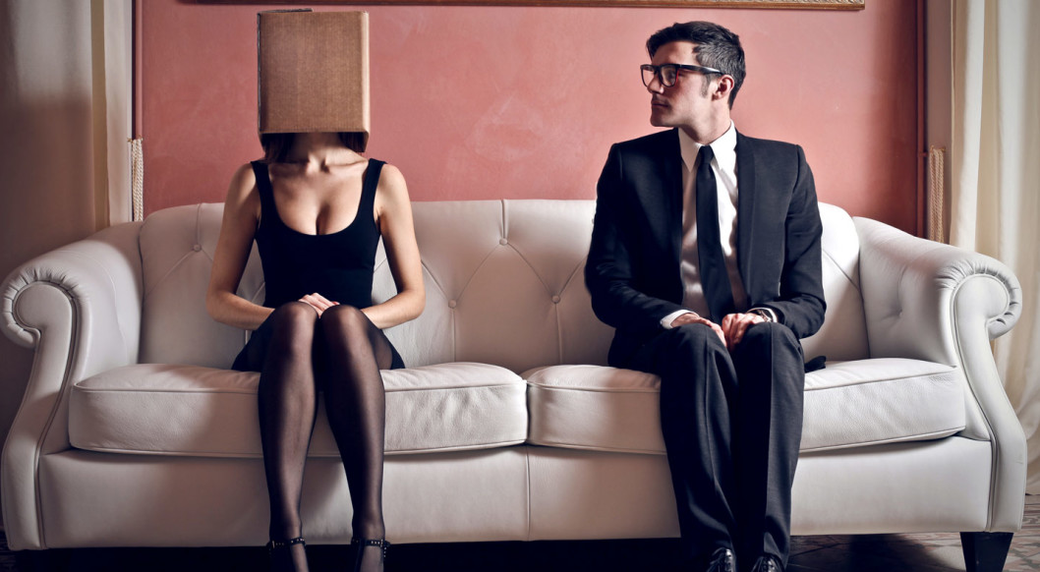
Što održava socijalnu fobiju?
čvrsto držanje šalice ili čaše
izbjegavanje kontakta očima
sigurnosna ponašanja
pretjerano šminkanje
negovorenje o sebi
skrivanje lica kosom
pričanje viceva
otvaranje prozora
ili vrata
pijenje alkohola
nepostavljanje pitanja
pretjerano učenje
govora ili
prezentacije
izbjegavanja
nošenje crne odjeće
prethodno izgovaranje rečenica u sebi
prebrzo ili presporo govorenje
kašnjenje ili raniji
odlazak sa sastanka
držanje uz
sigurnosnu
osobu
micanje što je manje
moguće
kontroliranje
drhtanja

Slide 13
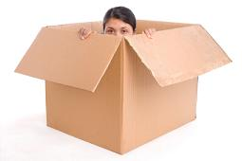
Što održava socijalnu fobiju?
To sigurno i drugi misle o meni.
(Voncke i Bögels, 2008)
Nervozna sam, uplašena, slaba, luda, glupa, dosadna....
(Voncke i Bögels, 2008)
Pero gleda naokolo dok govorim. Sigurno sam dosadna.
(Alden i Wallace, 1995)
Užas, prestrašno sam se osramotila... Kako sam mogla biti tako glupa...
(Rachman i sur., 2000)
Ivan je rekao da misli da je bolja zelena boja. To znači da sam glupa. Nikad neću naći dečka.
(Alden i Wallace, 1995)
Prežvakavanje događaja idućih tjedan dana, s negativnim fokusom na
svoju izvedbu.
(Abbott i Rapee, 2004)

Slide 14
Što održava socijalnu fobiju?
Čini se malo nervoznijom osobom, ali sviđa mi se!
(Christensen i sur., 2013)
To sigurno i drugi misle o meni.
(Voncke i Bögels, 2008)
Nervozna sam, uplašena, slaba, luda, glupa, dosadna....
(Voncke i Bögels, 2008)
Pero gleda naokolo dok govorim. Sigurno sam dosadna.
(Alden i Wallace, 1995)
Užas, prestrašno sam se osramotila... Kako sam mogla biti tako glupa...
(Rachman i sur., 2000)
Ivan je rekao da misli da je bolja zelena boja. To znači da sam glupa. Nikad neću naći dečka.
(Alden i Wallace, 1995)
Prežvakavanje događaja idućih tjedan dana, s negativnim fokusom na
svoju izvedbu.
(Abbott i Rapee, 2004)

Slide 15
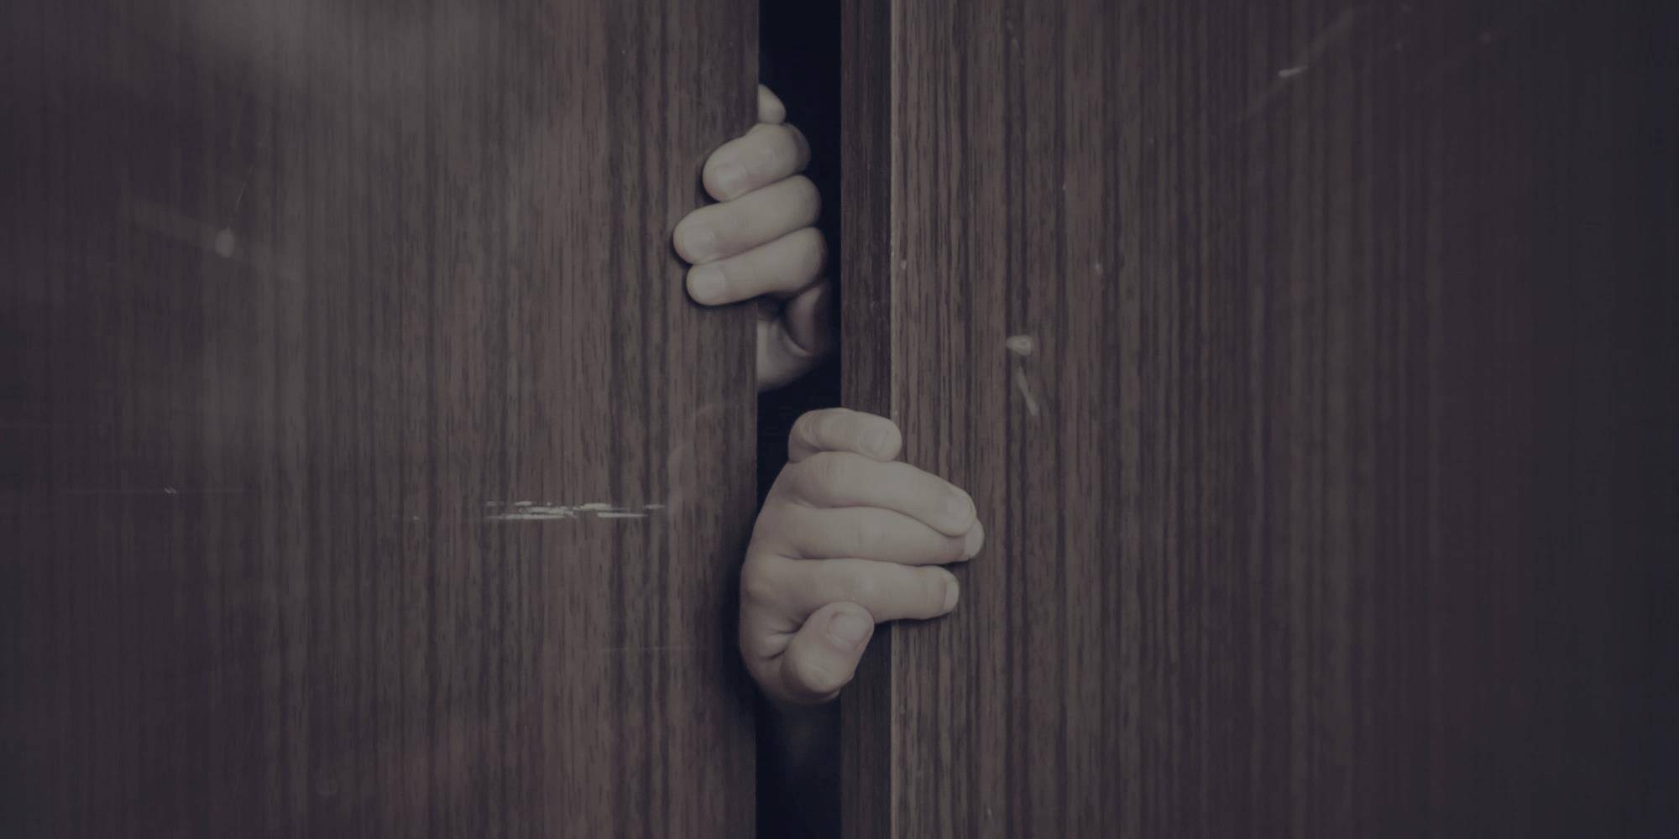
procjena
upoznavanje s tretmanom
kognitivna restrukturacija
izlaganje
trening socijalnih vještina (ako je potrebno)
trening relaksacije (ako je potrebno)
završavanje tretmana
Opći
plan
tretmana

Slide 16
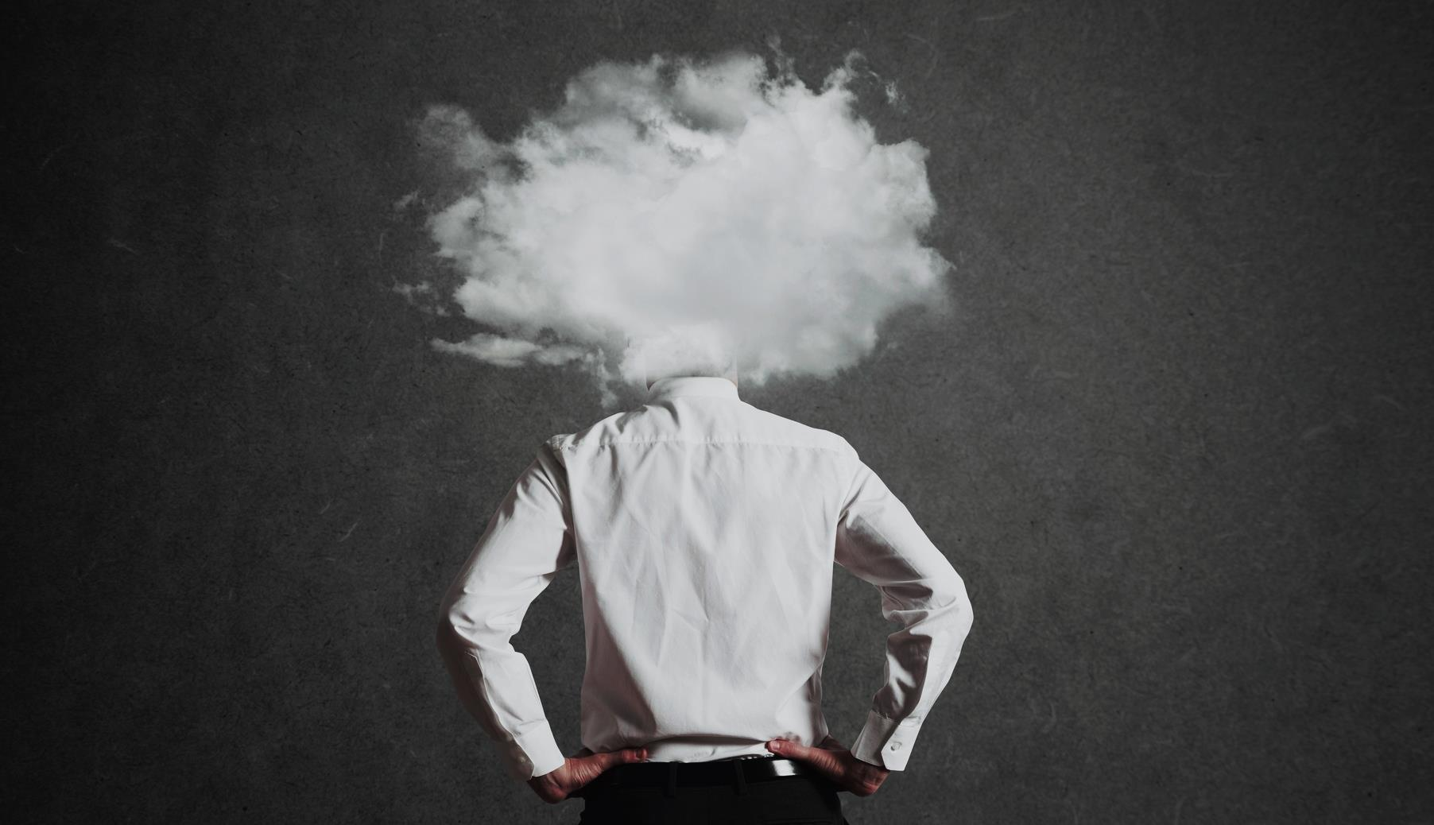
Kognitivne tehnike
Preispitivanje vjerovanja o negativnoj evaluaciji od strane drugih ljudi:
  prepoznavanje, evaluacija i modifikacija disfunkcionalnih misli i vjerovanja
  bihevioralni eksperimenti
  pita-tehnika
  itd.

Slide 17
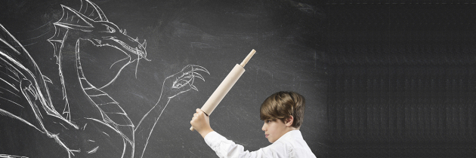
izlaganje
  in vivo, in vitro, u imaginaciji
trening socijalnih vještina
  vještine predstavljanja, odabira pravih tema za razgovor, aktivno slušanje, kontakt očima, započinjanje socijalnih aktivnosti, započinjanje i održavanje prijateljstva...
trening relaksacije
  OPREZ! – paziti da se ne koristi kao sigurnosno ponašanje kod straha od zamjećivanja simptoma
Bihevioralne tehnike

Slide 18
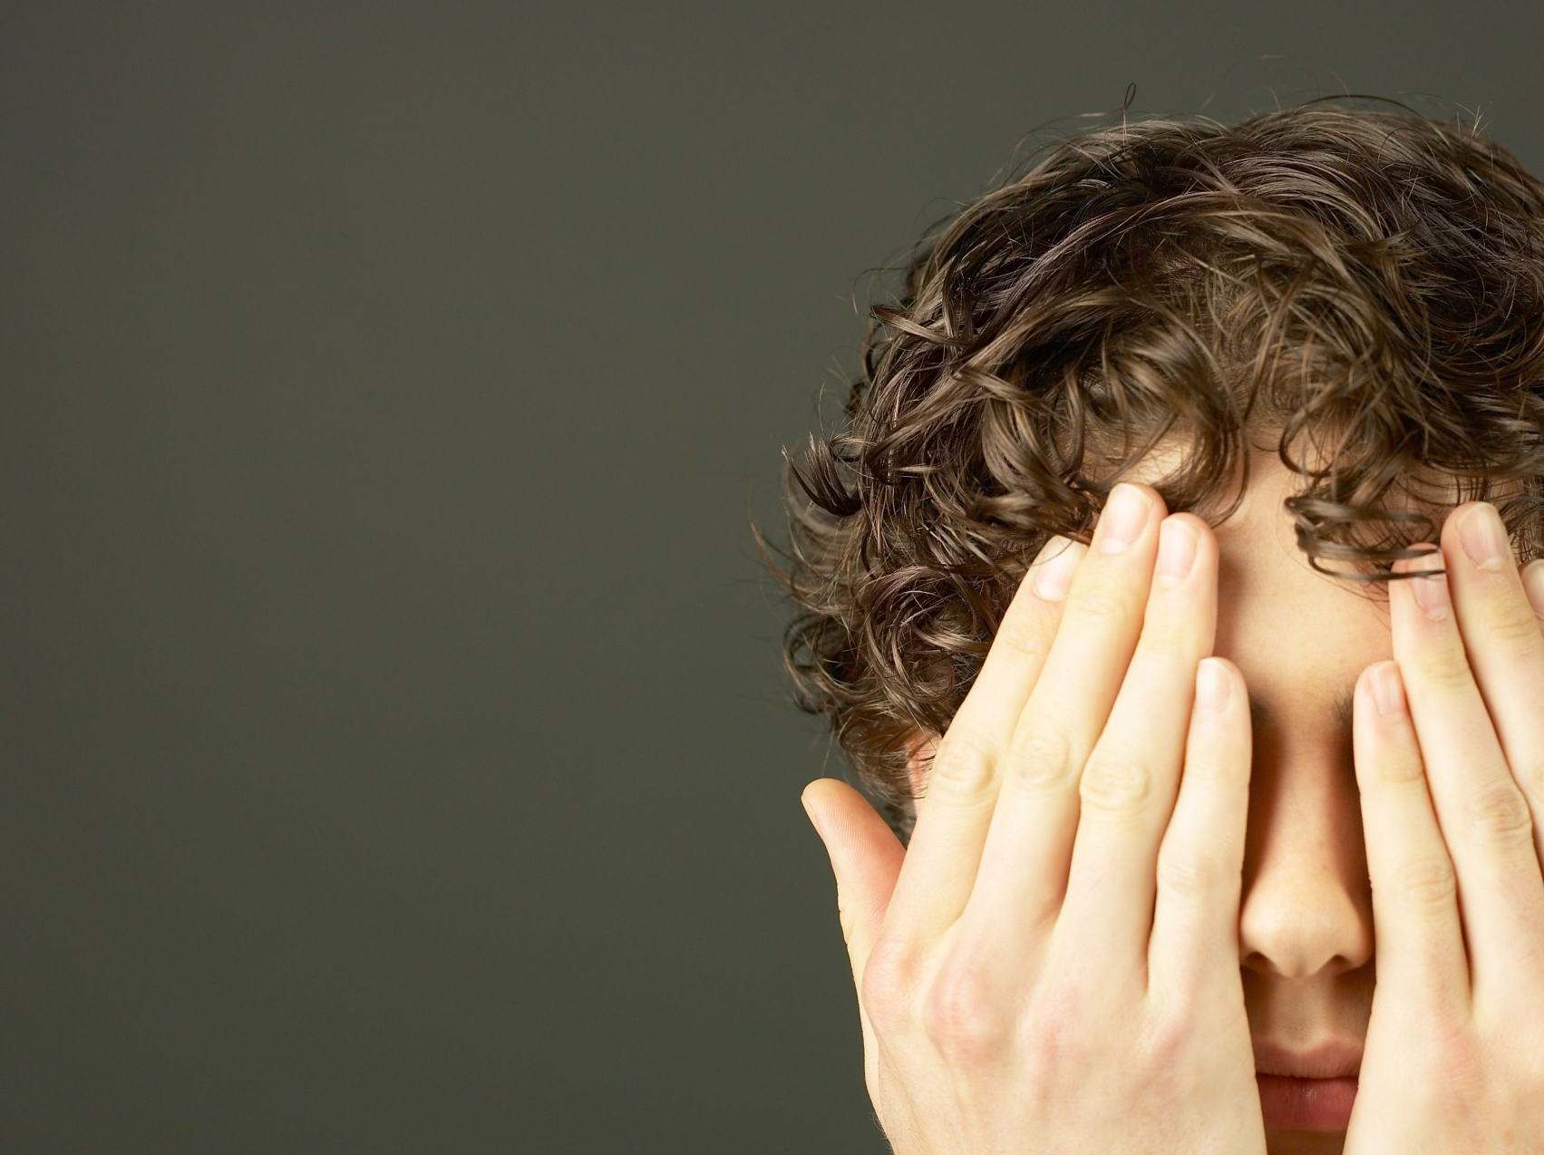
Poteškoće i privođenje tretmana kraju
početni strah od procjene i osuđivanja terapeuta
kriteriji završavanja terapije:
  značajno smanjenje anksioznosti
  izlaganje na svim stupnjevima hijerarhije
  odsustvo sustavnog izbjegavanja
  primjena vještina izlaganja i kognitivnog restrukturiranja
prorjeđivanje termina; samostalno osmišljavanje izlaganja
suočavanje s budućim problemima i opcija kontaktiranja terapeuta

Slide 19

Hvala!

